Slide 1
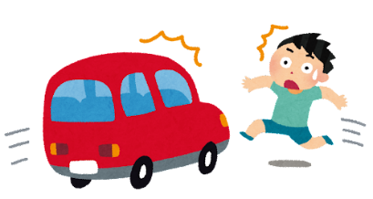
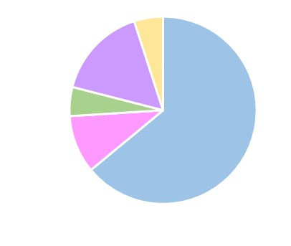
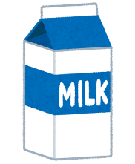
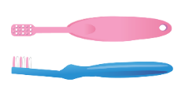
知って防ごう！子どもの事故！
幼児期から小学生にかけて子どもの死亡原因の第１位は
「不慮の事故」
乳幼児期に起こりやすい事故と予防のポイント
【転倒・転落】箱、家具等踏み台になるものをベランダや窓際に置かない
【やけど】ストーブ、アイロン、ポット等子どもが触れないようにする
【溺れる】お風呂に残し湯をしない。水遊び時は目を離さない
【誤飲・中毒・窒息】医薬品等危険なものは目に触れない場所へ置く
【交通事故】道路の飛び出しに注意し、手をつなぐ。自転車や三輪車に乗る時は、
ヘルメットを着ける
歯みがき中の喉突き事故に注意！
受傷要因別救急搬送人員
■不明
■その他
５％
歯ブラシを口の中に入れたまま転倒すると重大な事故につながります。
■歯みがき中に
踏み台等から転落
１６％
５％
１０％
６４％
■歯みがき中に
人や物にぶつかる
歯みがき中に
歩く等して転倒
公社）日本小児歯科学会ホームページより転載
お子さんの歯みがきは座って行わせましょう
歯みがき中はお子さんから目を離さないようにしましょう
こども用歯ブラシ
歯が欠けたり抜け落ちたら
のどを突きにくいように短めで握りやすい太めの持ち手で安全ストッパーのついたもの
欠けた歯や抜け落ちた歯は、乾燥しないように新しい牛乳に浸けて歯科医院に持って行きましょう。

